Slide 1
Подвиг
Александра Матросова
Составила Савчук Т.В., воспитатель высшей квалификационной категории, МБДОУ №4 пгт Кавалерово

Slide 2
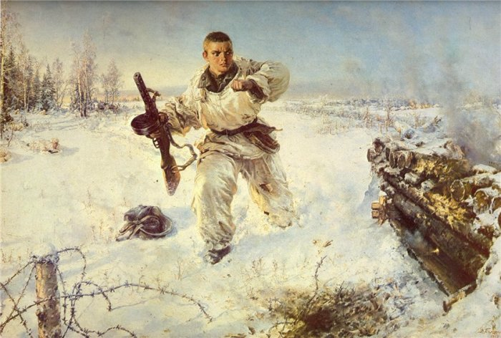
Подвиг Александра Матросова стал одним из символов героизма и вошел в историю Великой Отечественной войны

Slide 3
Шел 1941 год.
Советская молодежь стремилась на фронт, чтобы вступить в борьбу с врагом.
Будущий герой, Александр Матросов, был зачислен добровольцем в качестве курсанта пехотного военного училища.
Курсанты были выпущены из училища досрочно и направлены на фронт.

Slide 4
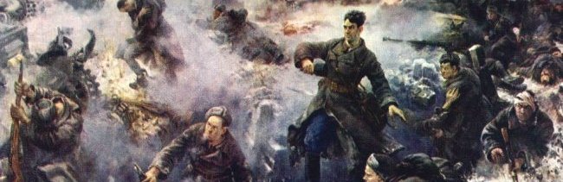
27 февраля 1943 года Шел ожесточенный бой у небольшого поселка Чернушки Псковской области. Советские солдаты попали под мощный пулемётный огонь фашистов. Вражеский пулеметный огонь, который велся из дзота .Один пулемет противника был уничтожен ,второй пулемёт уничтожила другая группа советских бойцов. А пулемет под прикрытием третьего дзота продолжал вести плотный огонь

Slide 5
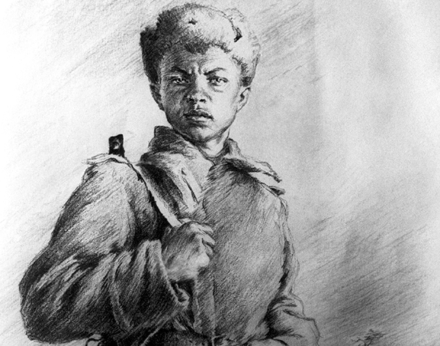
И вот тогда поднялся гвардии рядовой Александр Матросов, связной командира роты. Александр с гранатами и автоматом стал пробиваться к вражескому дзоту. Рванувшись вперед, своим сердцем и грудью Матросов упал на огневую точку врага и заглушил дзот. Путь для продвижения его боевых товарищей вперед был открыт.

Slide 6

Спустя час поселок Чернушки был взят. Александру Матросову за совершенный им подвиг было присвоено звание Героя Советского Союза, посмертно.
Аналогичные подвиги во время Великой Отечественной войны совершили более 400 человек, и все они герои.

